Slide 2
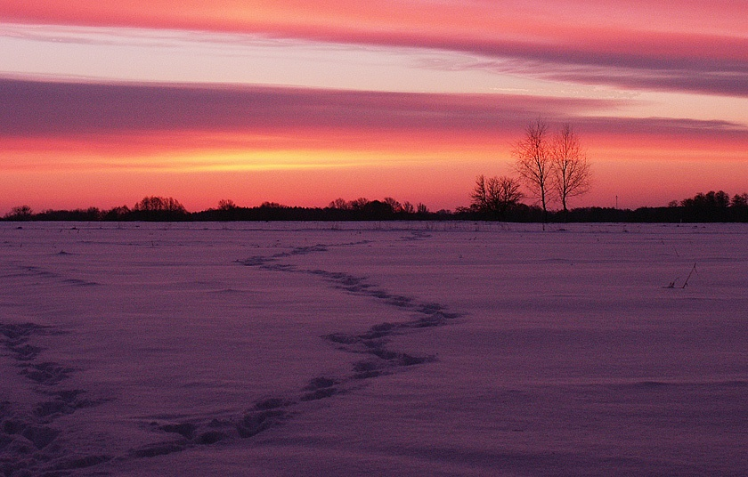

Slide 3
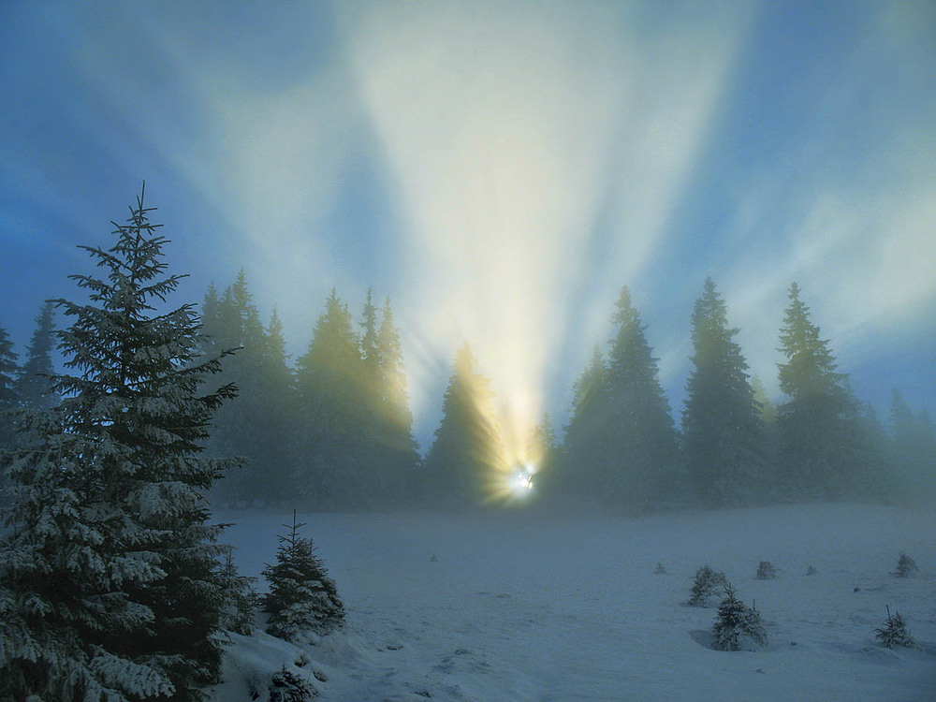

Slide 4
“Я той, що греблі рвав …”
Платон Воронько
100 років від дня народження
Робота бібліотекаря Калитянської ЗОШ
Зарічняк Ю.Ю.

Slide 5
Разом з батьками

Slide 6
Дідусь Василь був мандрівним кобзарем

Slide 7
Беру “Кобзар”, як світу сотворіння …

Slide 8
Служба в армії в Туркменії

Slide 9
Ви бачили, як розцвітає степ?

Slide 10
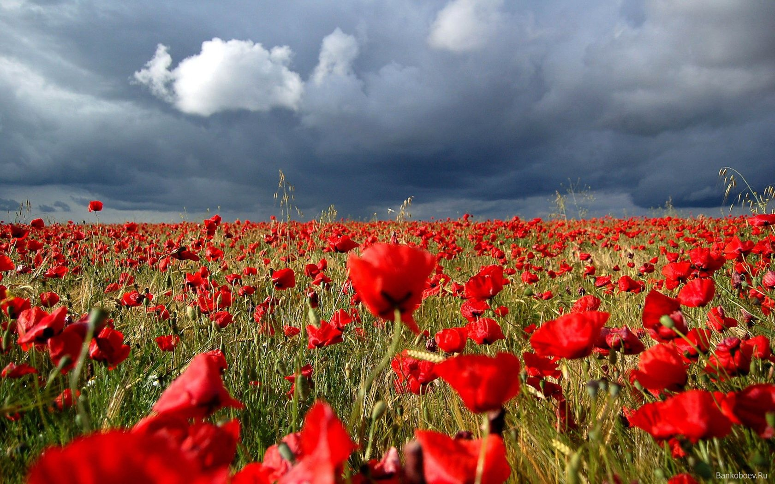

Slide 11
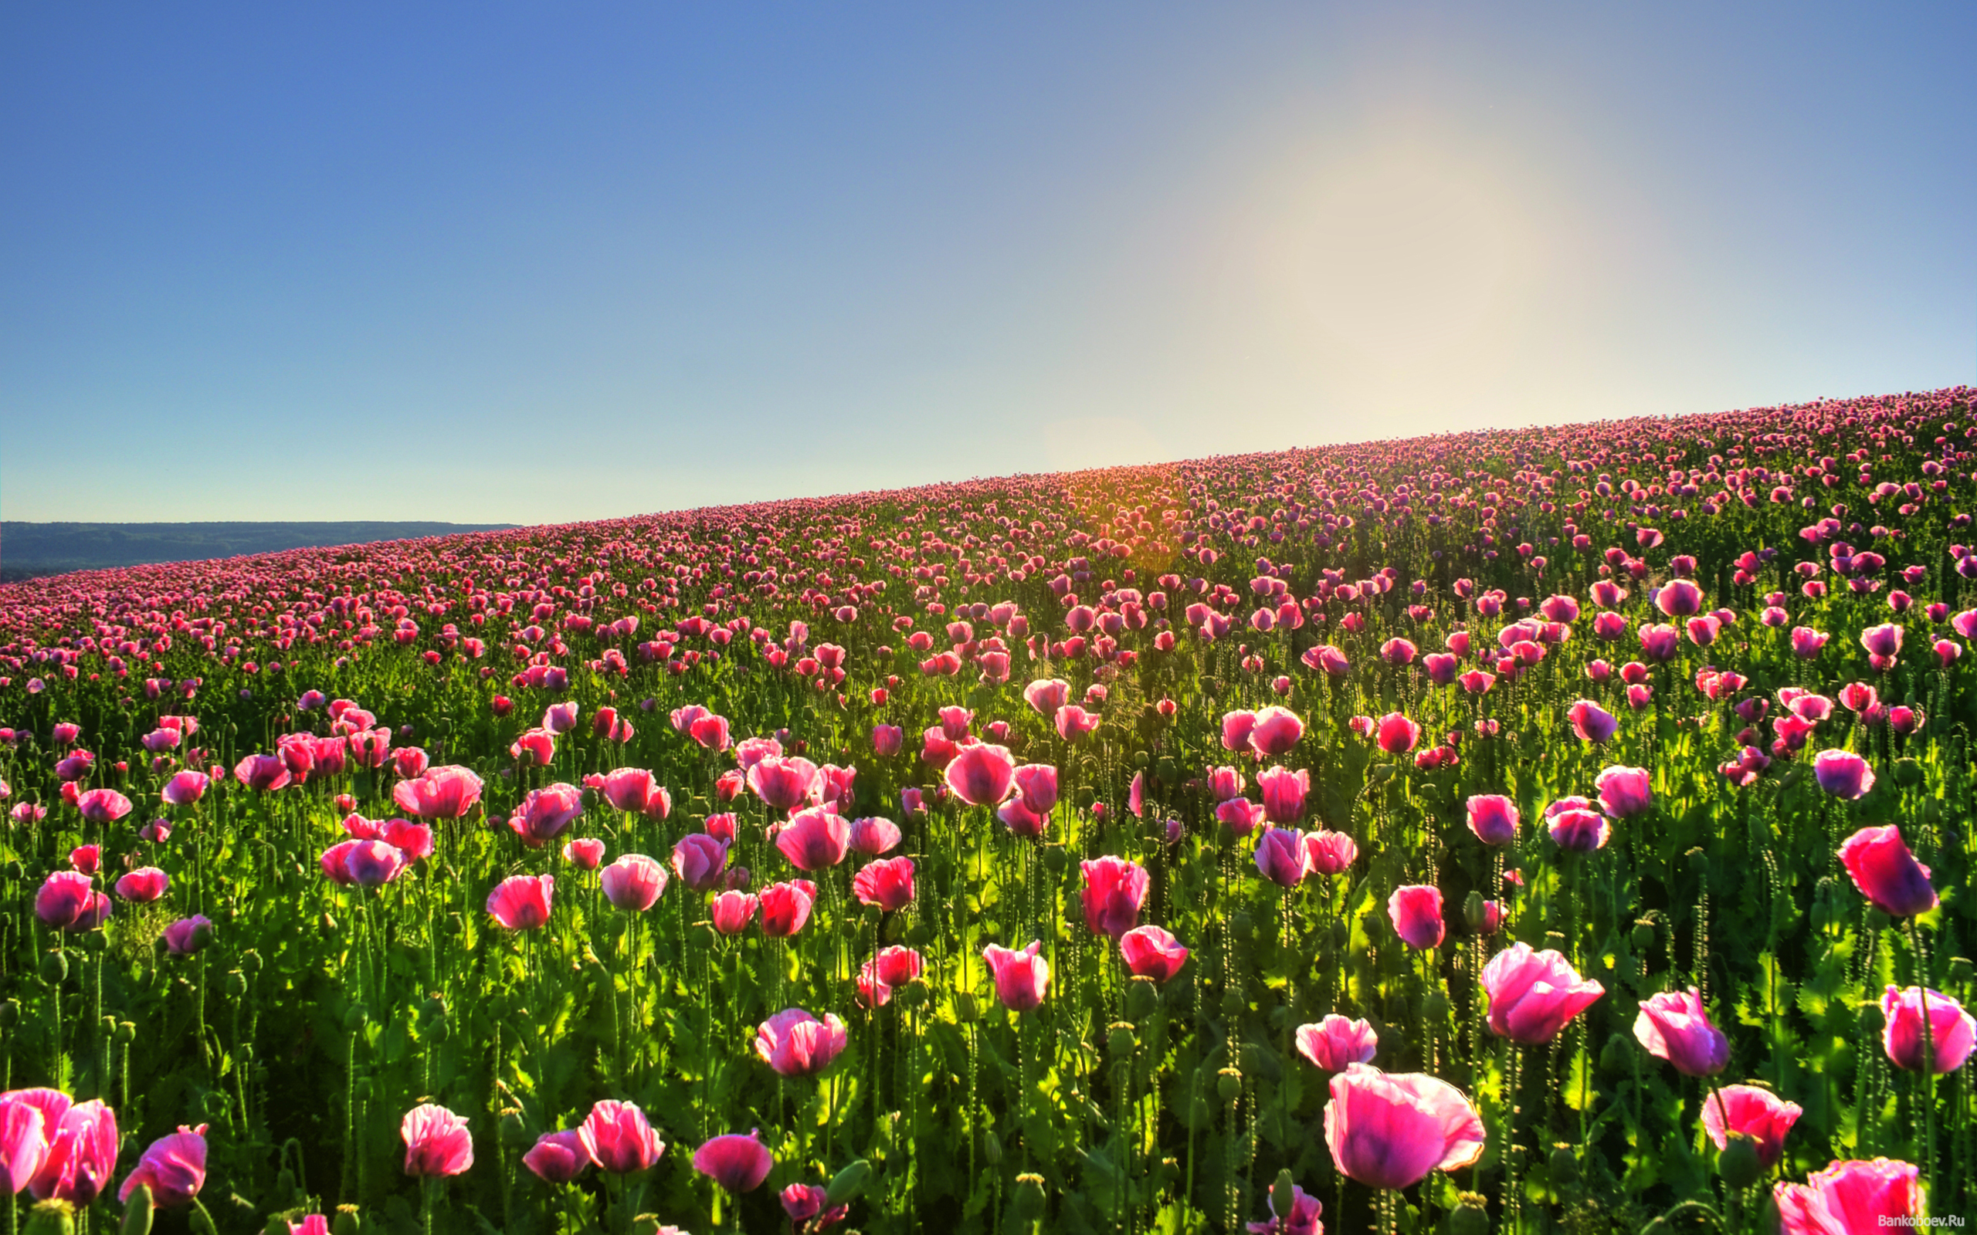

Slide 12
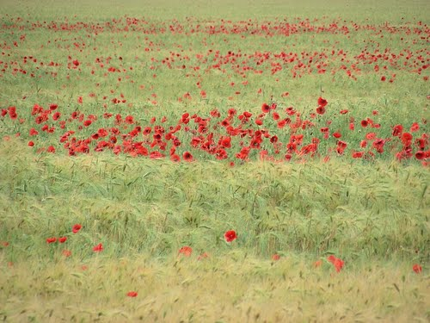

Slide 13
Фінський фронт (1939)

Slide 15
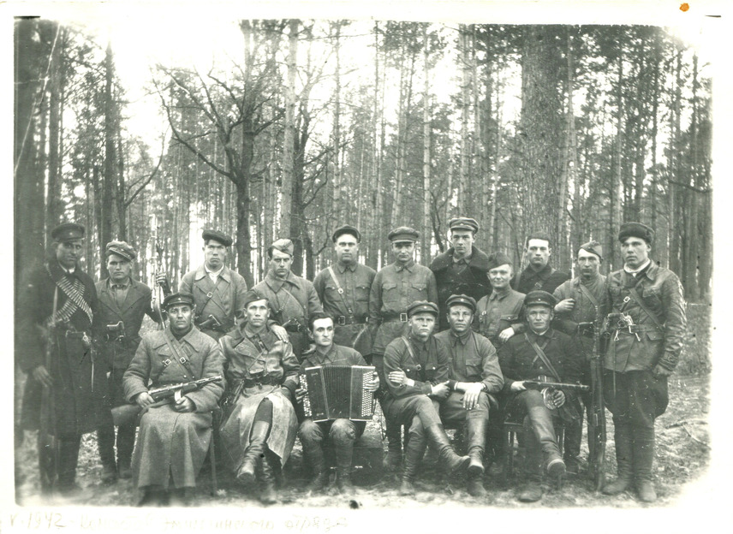
Партизани - Ковпаківці

Slide 16
Перша збірка віршів 1944 року

Slide 17
Партизанські стежини
Ішли партизани ярами, борами,
На діло велике ішли.

Slide 18
Дороги війни
Скільки проїхав, скільки пройшов –
Спитай у моїх підошов. Скільки провів я безсонних ночей –
Читай по утомі очей.
Скільки жадоби кохання в мені –
Скаже, хто був на війні.

Slide 19
Знову бій. Бери гвинтівку в руки ….

Slide 20
Йде загін Ковпака по волині

Slide 21
“ За перемогу….!!!”

Slide 22
Руїни, руїни … це рани моєї країни…

Slide 23
Платон воронько у творчому колі друзів

Slide 24
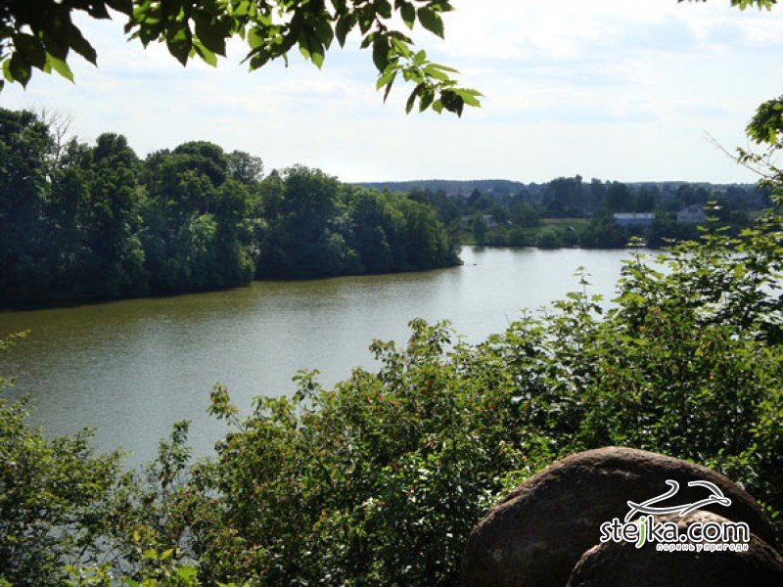

Slide 25
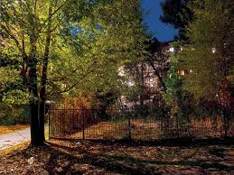
Спить наше місто зелене

Slide 26
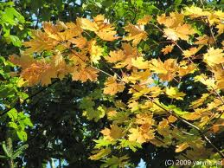

Slide 27
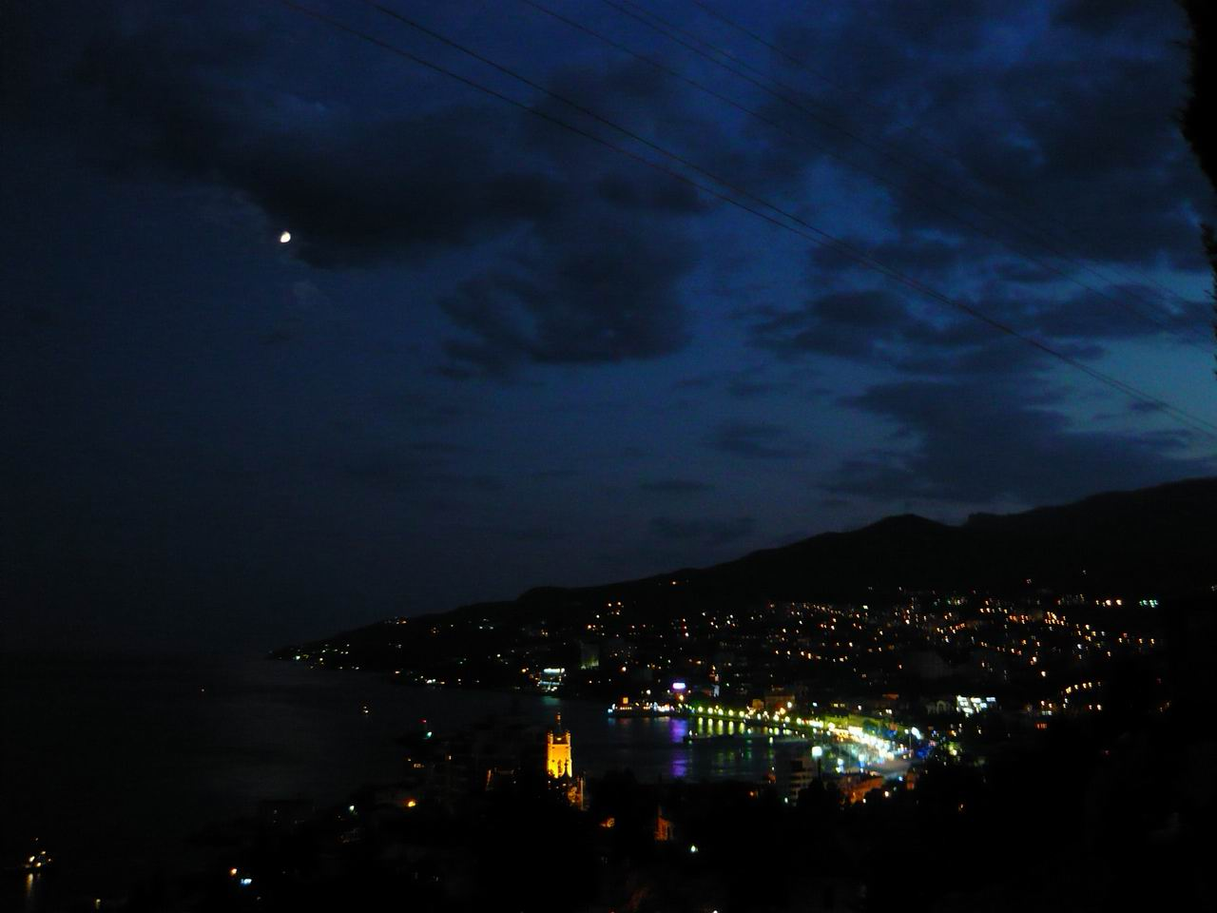

Slide 28
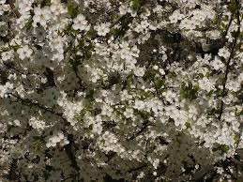

Slide 29
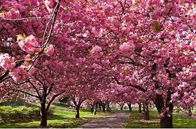

Slide 30
Зайди у хащі, упади на трави…

Slide 31
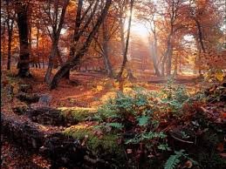

Slide 32
Автор багатьох книжечок для дітей

Slide 33
П.Воронько письменник та державний діяч
Лауреат Державної премії СРСР
Лауреат Державної премії УРСР імені Т.Г.Шевченка
Літературної премії імені Лесі Українки
Депутат Верховної Ради 10 та 11 скликань

Slide 34
“Я той, що греблі рвав …”
Платон Воронько
100 років від дня народження

Slide 35
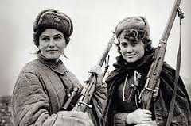
Мавка з карабіном

Slide 37
Літературний музей

